Slide 1
Основные типы ИС

Slide 2
Типы ИС (по назначению)
САПР (Системы автоматизации проектных работ)
CAD-система (сomputer-aided design компьютерная поддержка проектирования)
CAE (Computer-aided engineering)
СAM (Computer-aided manufacturing) (например, для генерации программ обработки деталей для станков с ЧПУ)
PDM-системы (Product Data Management)
PLM-система (англ. product lifecycle management) — прикладное программное обеспечение для управления жизненным циклом продукции
АСУ ТП (Автоматизированная система управления технологическим процессом)
SCADA (Supervisory Control And Data Acquisition System)

Slide 3
MRPII (Manufacturing Resource Planning)
ERP (Enterprise(-wide) Resource Planning)
ERPII – это стратегия разработки и внедрения приложения, которая распространяется за пределы ERP-функций, чтобы обеспечить интеграцию ключевой для предприятия специфики, внутреннего и внешнего сотрудничества, операционных и финансовых процессов.
CRM (Customer Relationship Management System)
MRP (material requirement planning)
ECM (Enterprise Content Management) (СЭД)
HRM (Human Resource Management – управление персоналом)

Slide 4
EAM (Enterprise Asset Management) (управление ремонтами)
MES-система (Manufacturing Execution System)
WMS (Warehouse Management System) (управление складом)
SCM (Supply Chain Management) Система управления цепочками поставок
CSRP (Customer Synchronized Resources Planning) — управление, ориентированное на взаимодействие с клиентами, — планирование ресурсов, синхронизованное с покупателем.
BI (Business Intelligence) (системы бизнес-аналитики)

Slide 5
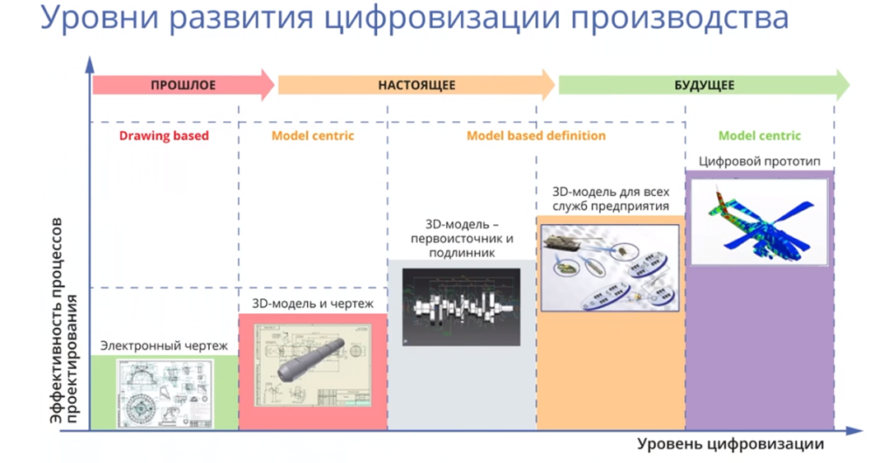

Slide 6
Системы автоматизации проектных работ (САПР)
Основная цель создания САПР — повышение эффективности труда инженеров за счет автоматизации работ на стадиях проектирования и подготовки производства, т.е.:
• сокращение трудоёмкости проектирования и
планирования;
• сокращение сроков проектирования;
• сокращение себестоимости проектирования и
изготовления, уменьшение затрат на эксплуатацию;
• повышение качества и технико-экономического уровня
результатов проектирования;
• сокращение затрат на натурное моделирование и
испытания.

Slide 7


Slide 8
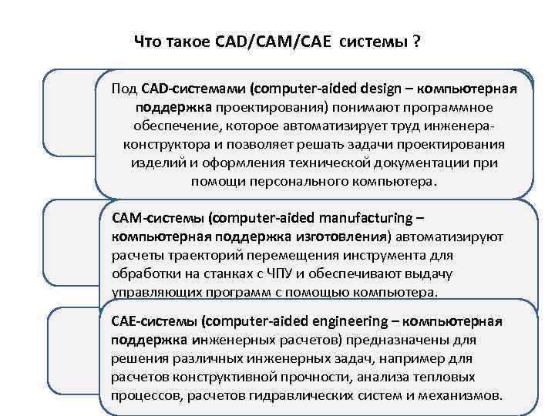

Slide 9
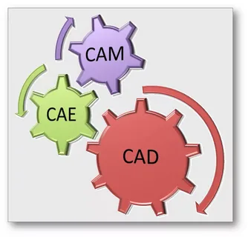

Slide 10






от компании Bricsys
компания Dassault Systemes
компания Аскон (Россия).
компания ТопСистемы (Россия)

Slide 11
Системы CAD/ CAE/СAM CAD-системы
Система автоматизации проектных работ (САПР)
CAD-система (сomputer-aided design компьютерная поддержка проектирования) – это система автоматизированного проектирования, предназначенная для выполнения проектных работ с применением компьютерной техники, а также позволяющая создавать конструкторскую и технологическую документацию на отдельные изделия, здания и сооружения.

Slide 12
Функции CAD-системы
Моделирование трехмерной объемной
конструкции (детали)
Разработка и оформление чертежей
Составление текстовой конструкторской документации (спецификаций, ведомостей и т.д.).

Slide 13
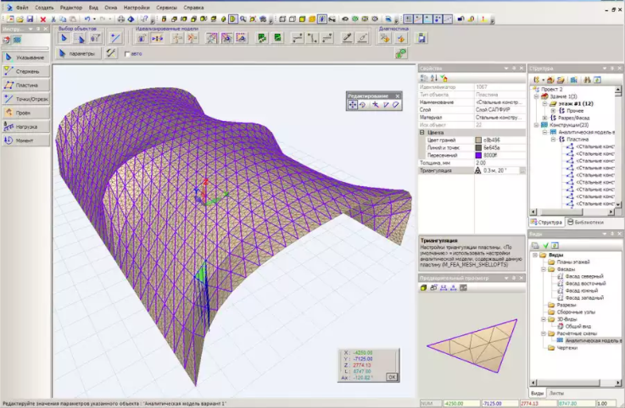

Slide 14
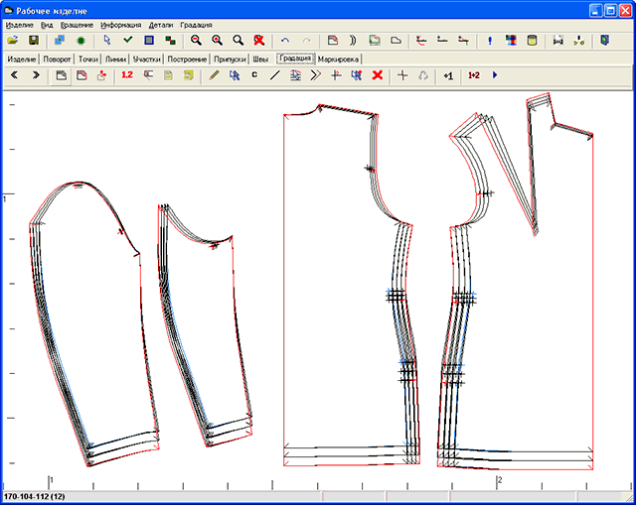

Slide 15
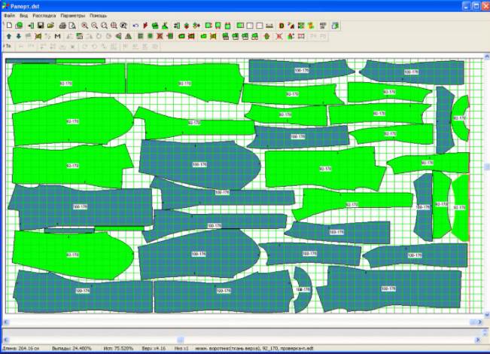

Slide 16
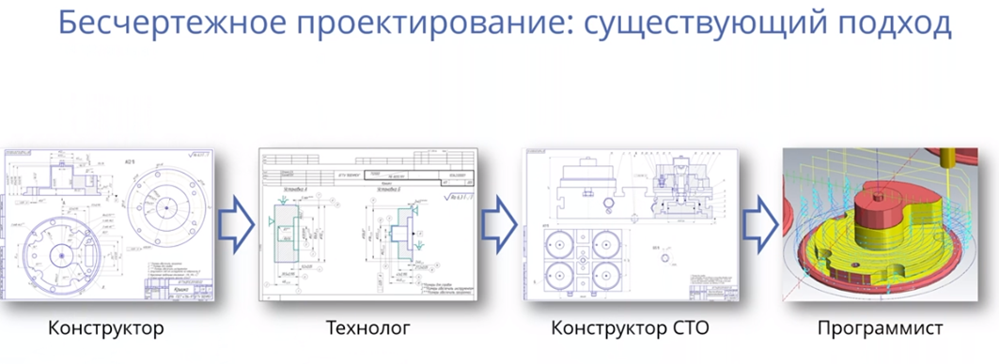
Конструктор по оснастке (СТО)
Оснастка технологическая — совокупность средств труда, предназначенных для установки заготовок на станках (станочное приспособление), закрепления режущих инструментов (вспомогательное приспособление), транспортировки обработанных деталей и выполнения сборочных операций (сборочное приспособление), а также для выполнения контрольных операций (контрольно-измерительное приспособление).

Slide 17
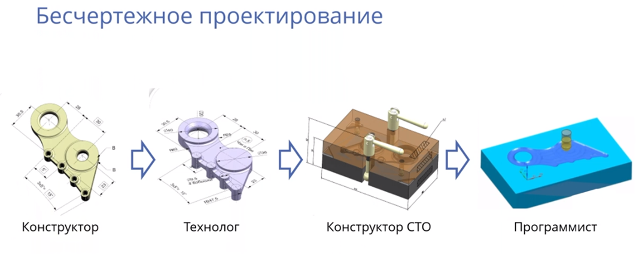

Slide 18
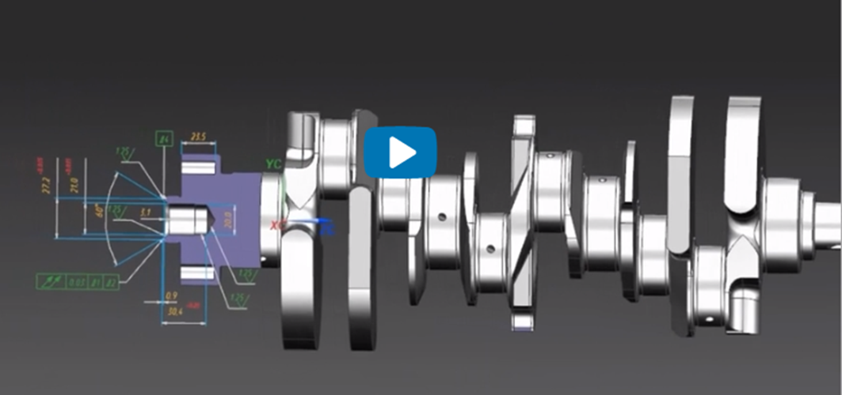

Slide 19
Системы CAD/ CAE/СAM CAЕ-системы
CAE (Computer-aided engineering)
Современные системы автоматизированного проектирования (CAD) обычно используются совместно с системами автоматизации инженерных расчетов и анализа

Slide 20
CAE (Computer-Aided Engineering) — комплекс программных продуктов, которые способны дать пользователю характеристику того, как будет вести себя в реальности разработанная на компьютере модель изделия.
По-другому CAE можно назвать системами инженерного анализа.
В своей работе они используют различные математические расчеты:
метод конечных элементов,
метод конечных разностей,
метод конечных объемов.
При помощи CAE инженер может оценить работоспособность изделия, не прибегая к значительным временным и денежным затратам.

Slide 21
Возможности САЕ-систем:
Прочностной анализ компонентов и узлов на
основе метода конечных элементов;
Термический и гидродинамический анализ;
Кинематические исследования;
Моделирование таких процессов, как литье под давлением;
Оптимизация продуктов или процессов.

Slide 22
Отрасли применения САЕ-систем:
машиностроение и станкостроение,
оборонная и аэрокосмическая промышленность,
энергетика,
судостроение,
производство полупроводников,
телекоммуникации, химическая, фармацевтическая и медицинская промышленность,
строительство,
производство систем отопления, кондиционирования, вентиляции.

Slide 23
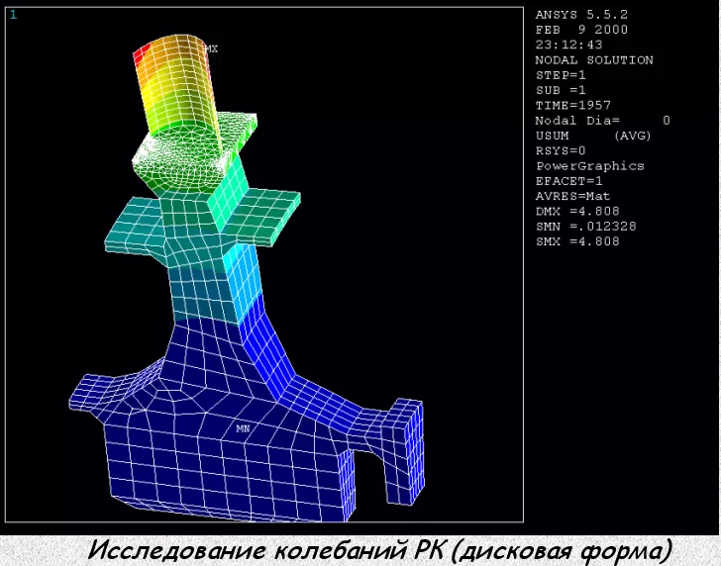

Slide 24
Системы CAD/ CAE/СAM CAМ-системы
Данные из СAD-систем передаются в СAM (Computer-aided manufacturing)
(например для генерации программ обработки деталей для станков с ЧПУ)

Slide 25
САМ-система предназначена для автоматического создания управляющих программ на основе геометрической информации, подготовленной в CAD системе. Главные преимущества, которые получает технолог при взаимодействии с системой, заключаются в наглядности работы, удобстве выбора геометрии, высокой скорости расчетов, возможности проверки и редактирования созданных траекторий.
Различные САМ-системы могут отличаться друг от друга областью применения и возможностями. К примеру, существуют системы для токарной, фрезерной, электроэрозионной обработки, деревообработки и гравировки. Не смотря на то, что большинство современных CAD/CAM систем умеют создавать УП для любого типа производства, такое разделение по областям применения остается актуальным.

Slide 26
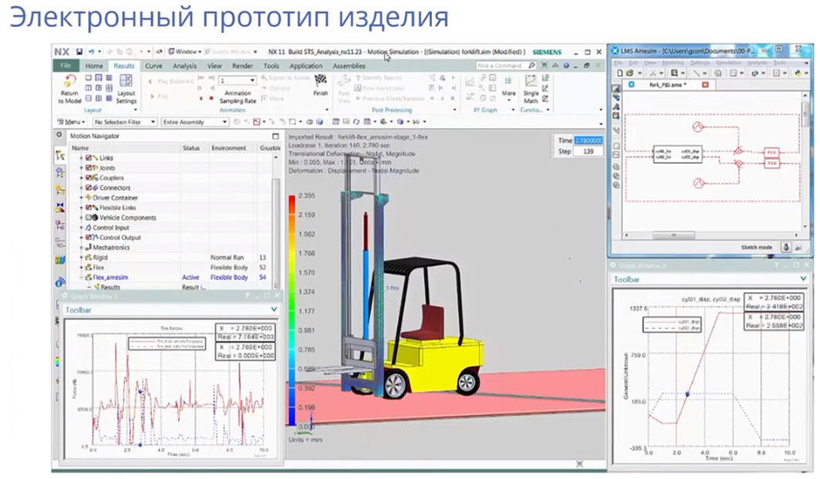

Slide 27
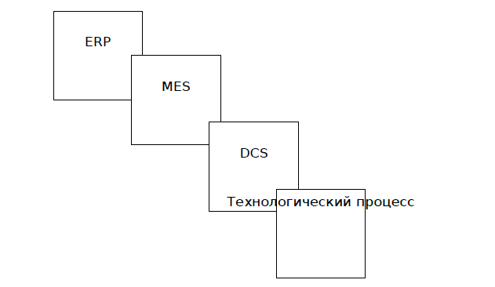
схема автоматизированной системы управления

Slide 28
PDM-системы (Product Data Management)
Представляют собой организационно-технические системы, обеспечивающие управление всей информацией об изделии.
С помощью PDM-систем осуществляется отслеживание больших массивов данных и инженерно-технической информации, необходимых на этапах проектирования, производства или строительства, а также поддержка эксплуатации, сопровождения и утилизации технических изделий.
PDM-системы интегрируют информацию любых форматов и типов, предоставляя её пользователям уже в структурированном виде (при этом структуризация привязана к особенностям современного промышленного производства).
PDM-системы работают не только с текстовыми документами, но и с геометрическими моделями и данными, необходимыми для функционирования автоматических линий, станков с ЧПУ и др, причём доступ к таким данным осуществляется непосредственно из PDM-системы.

Slide 29
PDM-системы являются неотъемлемой частью PLM-систем.
PLM-системы интегрируют в единое информационное пространство функционирование таких типов систем, как:
САПР, ERP, PDM, SCM, CRM и другие автоматизированные системы многих предприятий.

Slide 30
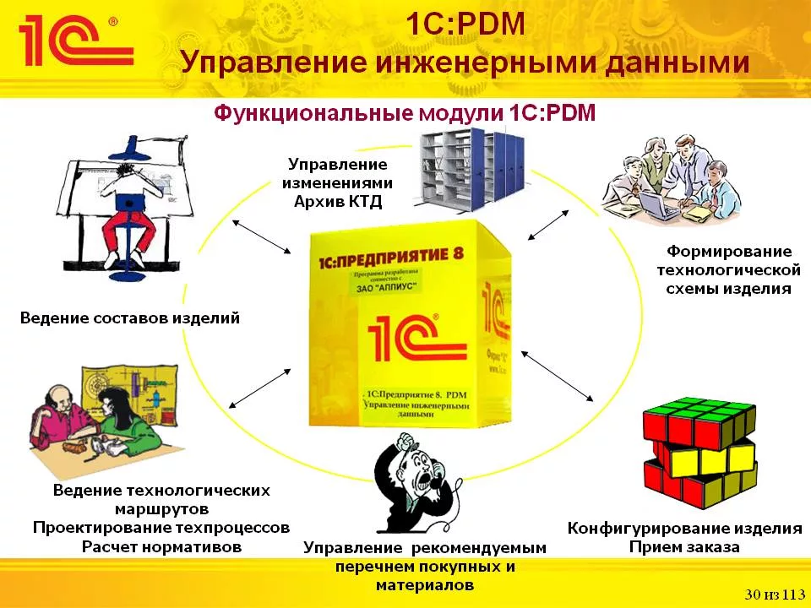

Slide 31
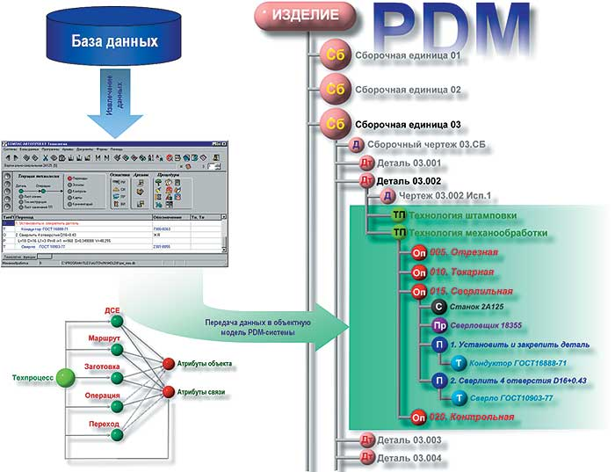

Slide 32
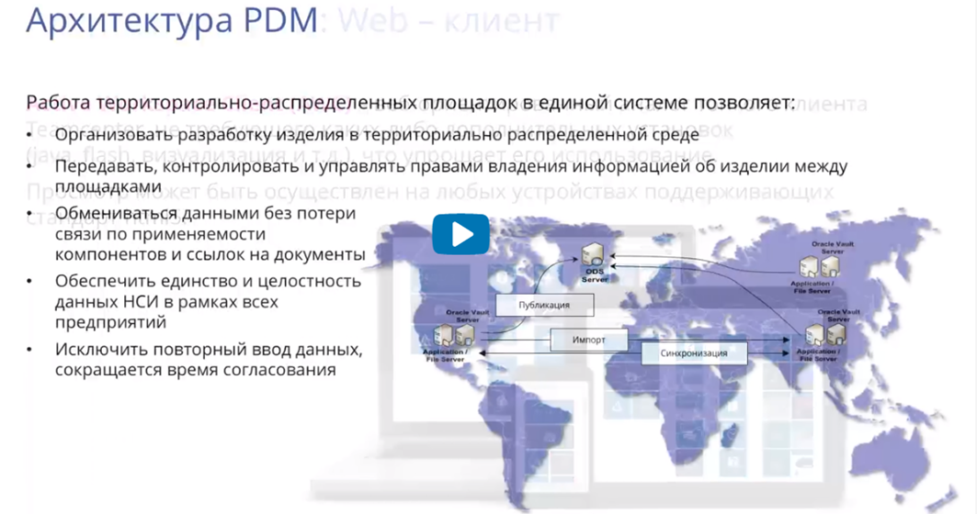

Slide 33
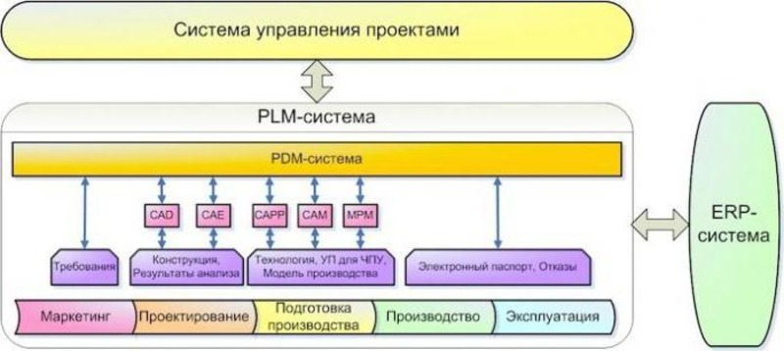

Slide 34
PLM — это не система и не класс систем, как, например, CAD/CAM, CAE или PDM, а стратегия производства промышленных изделий с применением комплексной компьютеризации, которая базируется на едином представлении информации об изделии (продукте) на всех стадиях его жизненного цикла.
Эта информация может (и не просто может, но должна) совместно использоваться всеми участниками расширенного предприятия, к которым относятся основной производитель продукта, поставщики, субподрядчики, заказчики и потребители.

Slide 35
Цели внедрения PLM-систем
Повышение производительности труда сотрудников;
Сокращение сроков подготовки производства;
Повышение качества продукции и степени удовлетворенности клиентов;
Снижение стоимостных издержек;
Сопровождение интеллектуальной собственности предприятия;
Обеспечение данными АСУП/ERP-системы;
Соответствие предприятия требованиям ISO 9000.

Slide 36
В систему управления жизненными циклами продуктов включают модули:
исследования рынка;
проектирования, планирования, создания продуктов и рабочих процессов;
закупки сырья, производства, проверки изделий;
упаковки, хранения, продаж;
технической и эксплуатационной поддержки;
обеспечения взаимодействия между различными системами, интеграции их в общее информационное поле;
утилизации и так далее.

Slide 37
Функции PLM-системы
Управление данными и информацией о продукте: о его конфигурации и окружении (content & context)
Управление последовательностью проектирования (design chain)
Управление документами (всех необходимых типов и форматов)
Управление требованиями
Управление линейкой продукта, портфолио продукта и проекта
Управление активами
Управление эксплуатационной информацией (сбор данных после продажи продукта)
Управление программами и проектами
Визуализация и совместная работа
Управление поставщиками комплектующих
Управление производством
Разработка описаний продукта (Product definition information authoring)
Анализ продукта, валидация и имитационное моделирование
Разработка технических описаний (инструкций, руководств и пр.)

Slide 38
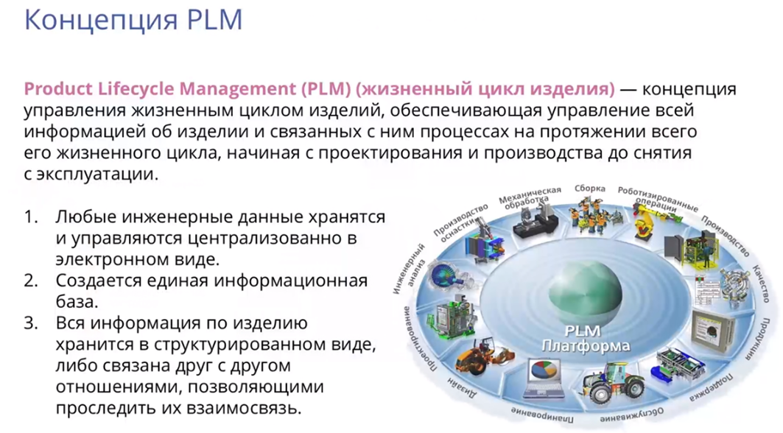

Slide 39
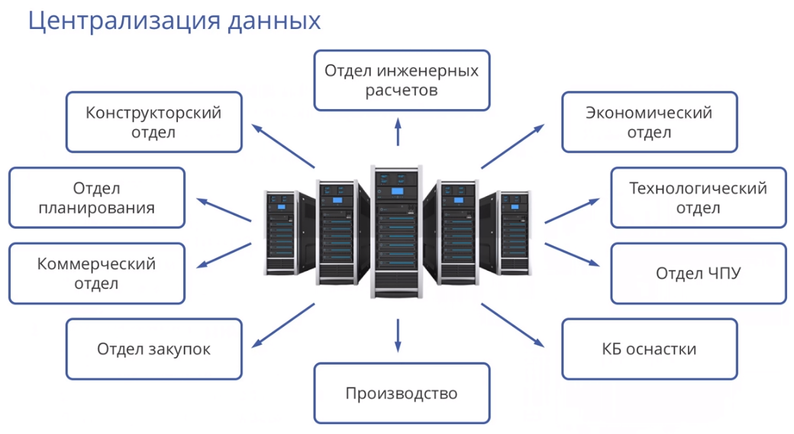

Slide 40
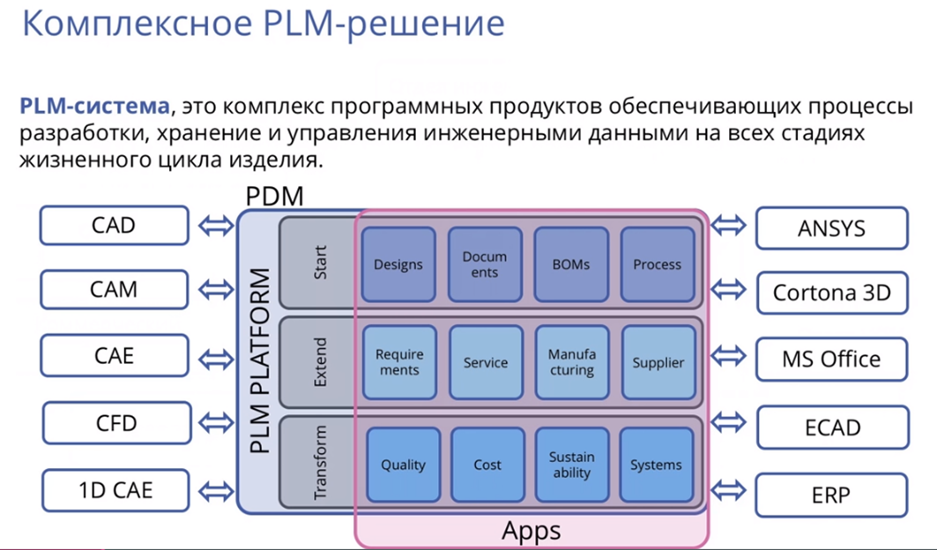

Slide 41
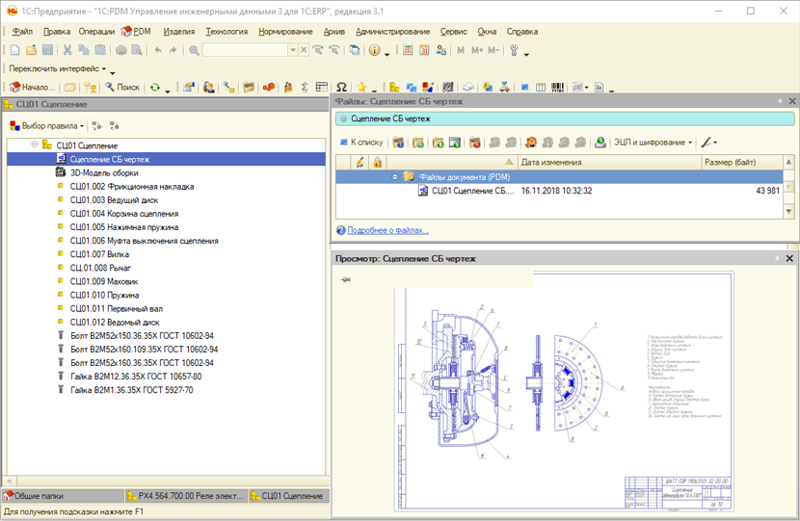
1С:PDM 3"

Slide 42
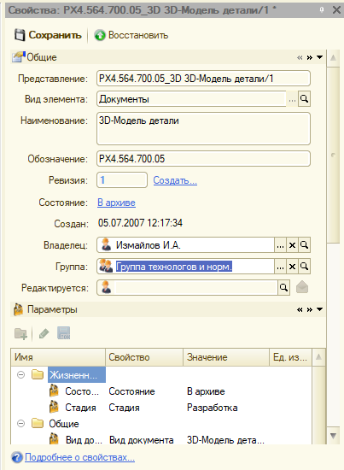

Slide 43
АСУТП
Автоматизированная система управления технологическим процессом (АСУ ТП) — комплекс программных и технических средств, предназначенный для автоматизации управления технологическим оборудованием на предприятиях.
Обычно имеет связь с автоматизированной системой управления предприятием (АСУП).
DCS (Distributed Control System)

Slide 44
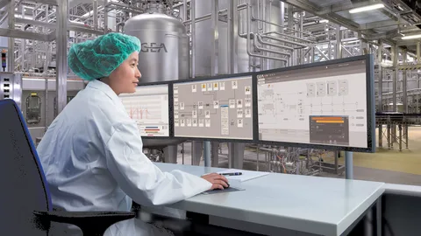

Slide 45
Назначение АСУ ТП:
повышение эффективности работы оборудования,
обеспечение удобства управления технологическими процессами,
контроль и мониторинг технологических параметров,
исключение рисков простоев, сбоев работы оборудования,
исчезновение ошибок персонала в процессе управления.

Slide 46
Принцип действия АСУ ТП основан на измерении параметров технологического процесса с помощью интеллектуальных средств измерения и последующем управлении технологическим процессом.
На нижнем или полевом уровне АСУ ТП расположены датчики, полевое оборудование, исполнительные механизмы.
С датчиков, которые фиксируют контролируемые параметры, поступает сигнал на промышленные контроллеры.
С контроллеров информация передается на верхний уровень управления объектом – к диспетчеру.
Верхний уровень АСУ ТП содержит базу серверов, инженерных и операторских (рабочих) станций.

Slide 47
В свою очередь, диспетчер ведет постоянное наблюдение за процессом производства и управляет работой агрегатов в дистанционном режиме.
Также на верхнем уровне формируется отчетность, обрабатывается и архивируется информация на сервере системы.
Все данные, поступающие на операторские станции, отображаются в режиме реального времени на экране сотрудника.
Числовые и графические данные представляются в виде удобной мнемосхемы объекта управления.
В зависимости от полученных данных, контроллер системы вырабатывает соответствующие сигналы управления для исполнительных механизмов.
Кроме этого, контроллер различает выход заданных параметров за предельные значения, сигнализируя об отказах оборудования, каких-либо отклонениях процесса, а в некоторых случаях блокирует работу установки для исключения аварии.

Slide 48
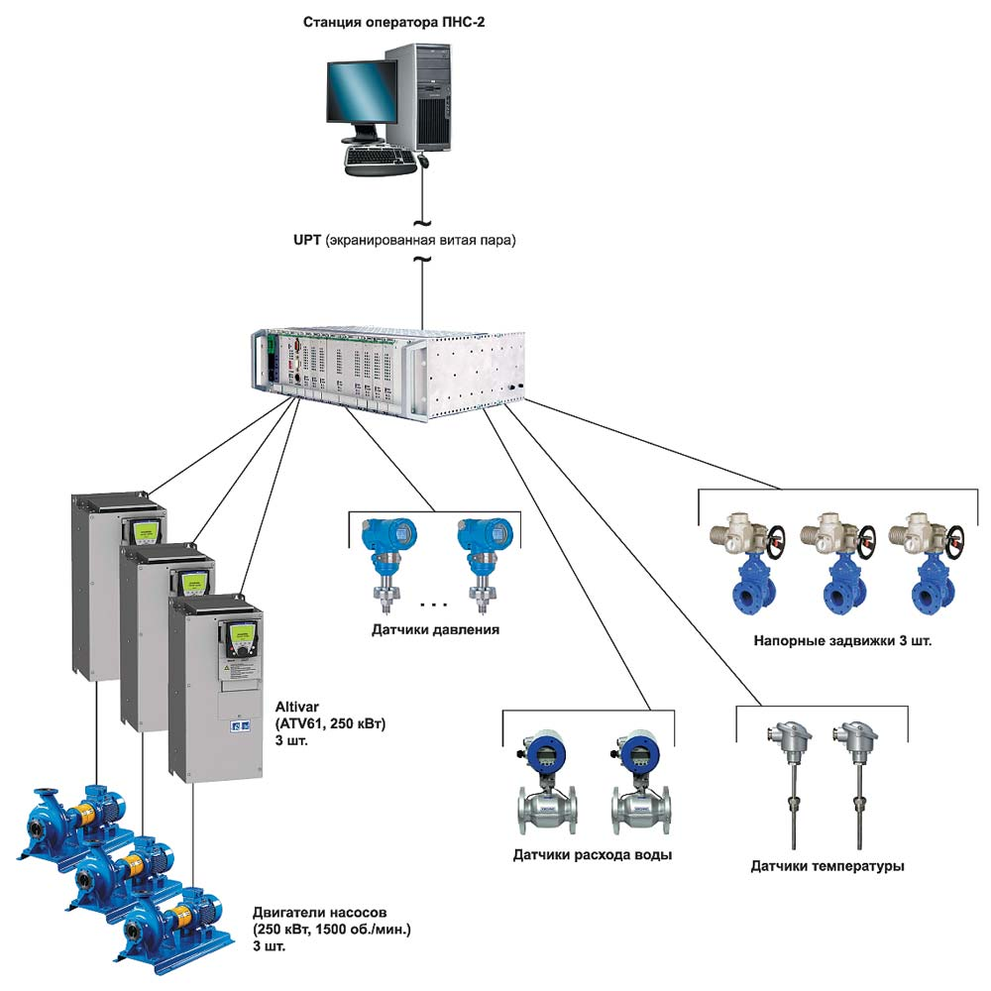

Slide 49
Функции АСУ ТП:
Анализ и планирование,
Сбор, учет, хранение данных,
Автоматическая защита,
Мониторинг и регулирование.

Slide 50
SCADA
(Supervisory Control And Data Acquisition System) –
система сбора данных и оперативного диспетчерского управления технологических процессов.

Slide 51
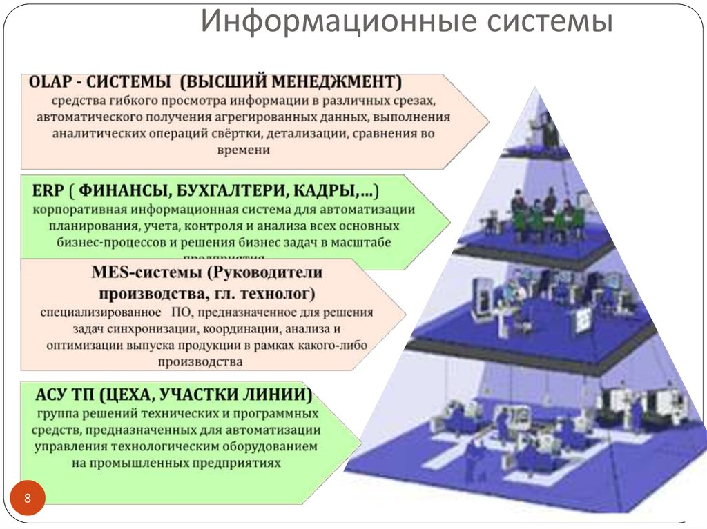

Slide 52
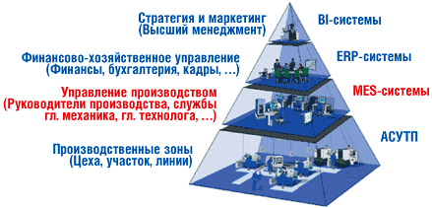

Slide 53
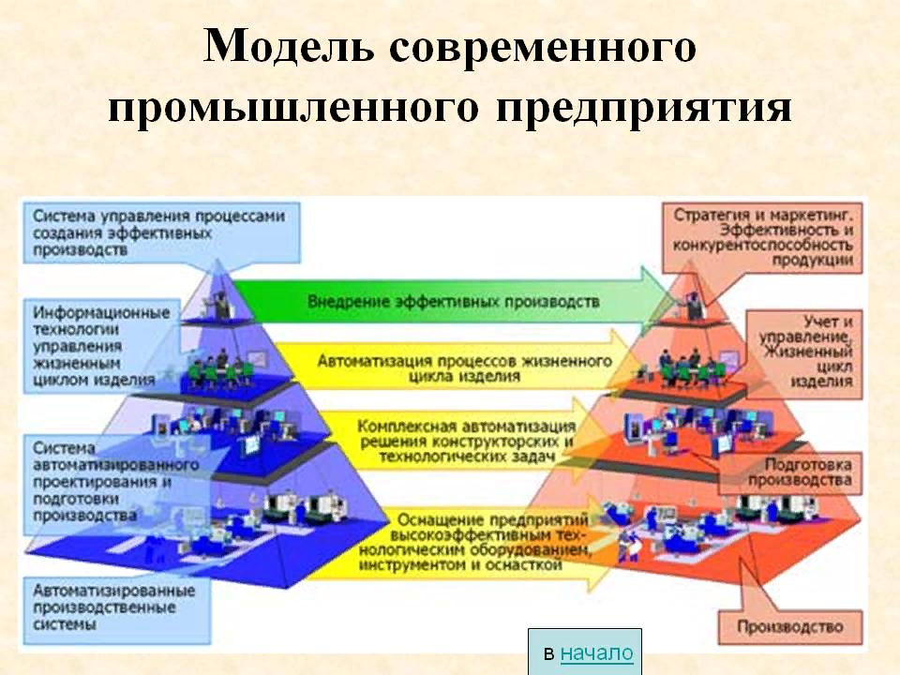

Slide 54
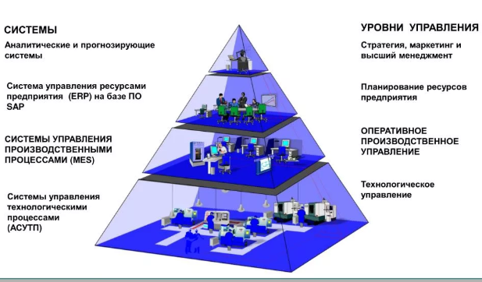

Slide 55
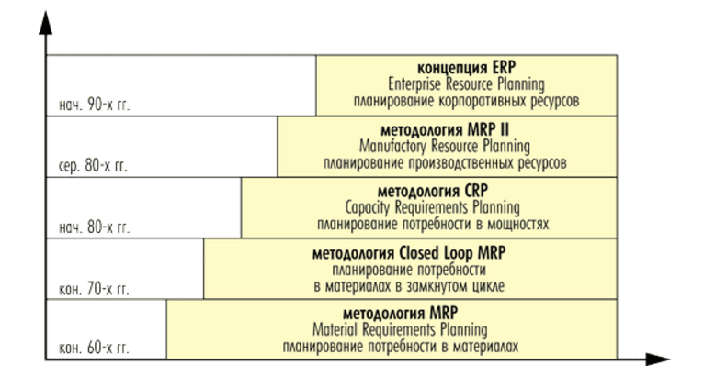
История систем управления предприятиями

Slide 56
История систем MRP (1)
В 1915 году Форд Харрис изобретает
EOQ (economic order quantity) –
одну из первых моделей оптимального определения объема заказа (производственного или на закупку), которая позволяет сократить издержки на возобновление и хранение запасов материалов, полуфабрикатов или готовой продукции.

Slide 57
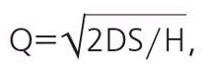
История систем MRP (2)
В 1934 году Уилсон вводит понятие точки (пере)заказа - ROP (reorder point).
где D - объем годового производства товара;
S - стоимость заказа;
H - стоимость хранения единицы продукции в течение года.

Slide 58
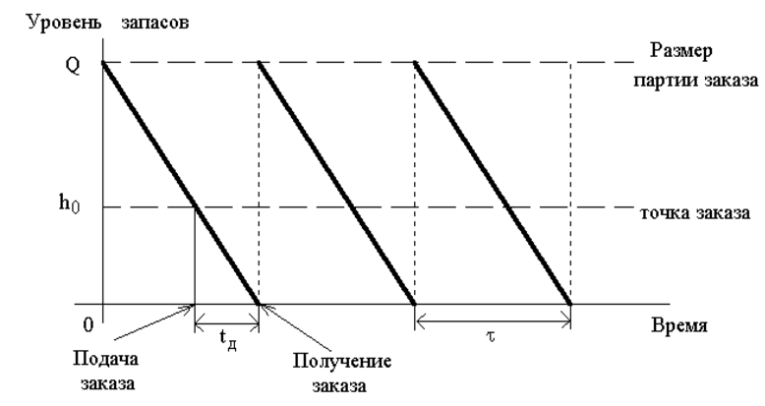
История систем MRP (3)

Slide 59
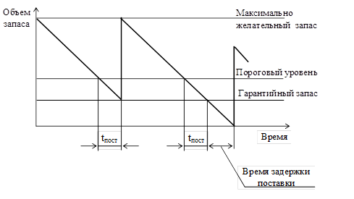
История систем MRP (4) Понятие страхового запаса

Slide 60
MRP-системы
1960-е годы (MRP-системы)
MRP (material requirement planning) –
управление материальными ресурсами

Slide 61
Системы MRPII
Системы MRPII
(Manufacturing Resource Planning) –
планирование всех значимых ресурсов предприятия

Slide 62
Функции Систем MRPII
Sales and Operation Planning (планирование продаж и операций).
Demand Management (управление спросом).
Master Production Scheduling (составление плана производства).
Material Requirement Planning (планирование материальных потребностей).
Bill of Materials (спецификации продуктов).
Inventory Transaction Subsystem (управление складом).
Scheduled Receipts Subsystem (плановые поставки).
Shop Floor Control (управление на уровне производственного цеха).
Capacity Requirement Planning (планирование производственных мощностей).
Input/output control (контроль входа/выхода).
Purchasing (материально-техническое снабжение).
Distribution Resourse Planning (планирование ресурсов распределения).
Tooling Planning and Control (планирование и контроль производственных операций).
Financial Planning (управление финансами).
Simulation (моделирование).
Performance Measurement (оценка результатов деятельности).

Slide 63
Функции Систем MRPII
Планирование развития бизнеса
(составление и корректировка бизнес-плана);
Планирование деятельности предприятия;
Планирование продаж;
Планирование потребностей в сырье и материалах (MRP);
Планирование производственных мощностей (CRP);
Планирование закупок;
Выполнение плана производственных мощностей;
Выполнение плана потребности в материалах.

Slide 64
ERP-системы
ERP (Enterprise(-wide) Resource Planning) -
- системы планирования ресурсов предприятия или системы планирования ресурсов в масштабе предприятия

Slide 65
Системы ERPII
ERPII – это стратегия разработки и внедрения приложения, которая распространяется за пределы ERP-функций, чтобы обеспечить интеграцию ключевой для предприятия специфики, внутреннего и внешнего сотрудничества, операционных и финансовых процессов.

Slide 66
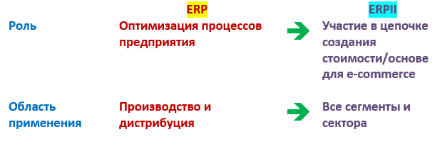
Изменение характеристик ERP при переходе к ERPII

Slide 67
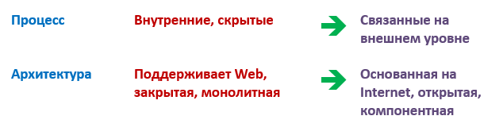
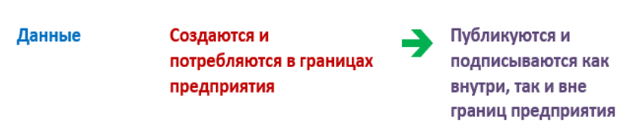

Slide 68
CRM-система
(Customer Relationship Management System)
Система управления взаимоотношениями с клиентами
Предназначены для автоматизации CRM-стратегии в компании, в частности:
повышения уровня продаж,
оптимизации маркетинга и улучшения обслуживания клиентов путем сохранения и последующего анализа информации о клиентах (контрагентах) и истории взаимоотношений с ними.

Slide 69
Основные функции CRM-систем
1. Управление продажами:
Хранение информации о товарах и услугах, ценах, тарифных планов и т.п.
Хранение информации о клиентах
Хранение и анализ информации о заключенных с клиентами договорах;
Хранение и анализ информации о выставленных клиентам счетах;
Хранение и анализ информации о полученных от клиентов платежах.

Slide 70
2. Управление маркетингом
Сбор информации о состоянии рынка товаров и услуг в области деятельности предприятия;
Формирование рекламных компаний;
Анализ эффективности проводимых рекламных компаний;
3. Управление сервисом (послепродажное обслуживание)
Регистрация обращений клиентов;
Регистрация результатов обращений клиентов;
Анализ информации об обращениях клиентов.

Slide 71
Системы класса ECM (Enterprise Content Management)
Предназначены для поддержки жизненного цикла неструктурированной информации различных типов и форматов.
В российской практике этому понятию ближе всего находятся системы электронного документооборота.

Slide 72
Основные функции систем класса ECM
1. Управление документами
Экспорт/импорт документов;
Управление версиями документов;
Контроль доступа к документам;
2. Управление образами документов (преобразование и управление электронными копиями бумажных элементов);

Slide 73
3. Управление записями о документах
Долгосрочное архивирование документов;
Автоматизация политик хранения документов;
Обеспечение соответствия законодательным и отраслевым нормам
4. Управление потоками работ
Поддержка бизнес-процессов;
Передача контента по маршрутам;
Назначение рабочих задач и состояний;
Создание журналов аудита
5. Документно-ориентированное взаимодействие
Совместное использование документов пользователями
Поддержка коллективной работы над проектами документов

Slide 74
HRM (Human Resource Management – управление персоналом)
Область знаний и практической деятельности, направленная на своевременное обеспечение персоналом и оптимальное его использование.
Деятельность по управлению персоналом является целенаправленным воздействием на человеческую составляющую организации, ориентированным на соответствие возможностей персонала и целей, стратегий, условий развития организации.

Slide 75
Информационные системы соответствующего класса обеспечивают автоматизацию следующих функций:
Планирование потребностей в человеческих ресурсах в соответствии с планами развития организации;
Поиск персонала;
Подбор и отбор персонала;
Оценку персонала;
Учет персонала;
Обучение и развитие персонала;
Мотивация персонала;
Организация труда.

Slide 76
EAM (Enterprise Asset Management)
Систематическая и скоординированная деятельность организации, направленная на оптимальное управление физическими активами и режимами их работы, рисками и расходами на протяжении всего жизненного цикла для достижения и выполнения стратегических планов организации.

Slide 77
EAM-системы Asset Performance Management (системы автоматизированного управления основными фондами предприятия)
Предназначены для автоматизации выполнения следующих функций:
Техническое обслуживание и ремонт оборудования (ТОиР);
Материально-техническое снабжение ТОиР (МТС);
Управление складскими запасами (в рамках ТОиР);
Управление финансами (в рамках ТОиР и МТС);
Управление персоналом (в рамках ТОиР и МТС);
Управление документами (в рамках ТОиР и МТС).

Slide 78
MES-система
MES-система (Manufacturing Execution System)
Система управления производством (диспетчирование)
Решают задачи синхронизации, координируют, анализируют и оптимизируют выпуск продукции в рамках какого-либо производства.

Slide 79
Основные функции MES-систем:
Активация производственных мощностей
Отслеживание производственных мощностей
Сбор информации, связанной с производством, с сенсоров, оборудования, персонала
Отслеживание и контроль параметров качества
Обеспечение персонала и оборудования информацией, необходимой для процесса производства
Установление связей между персоналом и оборудованием в рамках производства
Установление связей между производством и поставщиками, потребителями, инженерным отделом, отделом продаж и менеджментом;

Slide 80
8. Реагирование на:
требования по номенклатуре производства;
изменение компонентов, сырья и полуфабрикатов, используемых в производстве;
изменение спецификации продуктов;
доступность персонала и производственных мощностей.

Slide 81
APS (Advanced Planning & Sheduling)
Концепция оптимизированного (или синхронного) планирования, главной особенностью которой является возможность быстрого составления планов с учетом имеющихся ресурсов и производственных ограничений (переналадок оборудования, доступность сырья и материалов, связи между оборудованием и т.п.) и быстрого перепланирования по заранее составленным сценариям оптимизации.

Slide 82
Основные функции систем, основанных на APS:
прогнозирование с точностью до недели или месяца на срок до трех лет;
поддержка множества потоков, например, отгрузки, утерянных заказов, каналов возврата товаров и розничной продажи;
многоуровневая агрегация/волновое сглаживание, обеспечивающие прогнозирование и планирование сверху-вниз, снизу-вверх и от середины;
построение плана производства для заданного портфеля заказов на основе сведений о номенклатуре производства, технологических картах производства и доступности производственных мощностей.

Slide 83
WMS (Warehouse Management System)
Система, обеспечивающая автоматизацию управления складскими процессами.

Slide 84
Основные функции WMS:
1. Приемка товара и материалов
Приемка товаров в режиме реального времени с использованием радиотерминалов или бумажных носителей;
Печать штриховых кодов;
Гибкая идентификация как с заказом на закупку или поступившим от поставщика предварительными уведомлениями об отгрузке, так и без них;
Приемка на ответственное хранение;
Проверка соответствия и корректировка данных.

Slide 85
2. Складирование:
Автоматическое складирование или складирование под контролем персонала;
Настраиваемые правила складирования для максимизации использования складского пространства и/или производительности складских операций;
Всеохватывающие критерии построения ячеек хранения;
Настраиваемое создание заданий по складированию;
Подготовка нефасованного товара различных поставщиков к складированию.

Slide 86
3. Автоматизация единовременной приемки и отгрузки товара
Перегрузка полученного товара для отправки заказчикам;
Транзитная отгрузка продукции через склад.
4. Гибкое управление заказами и группами заказов
Комплексная группировка заказов.
Обработка и выпуск заказов группами с оптимизацией процессов и ресурсов;
Объединение и разделение партий товаров;
Настраиваемая функция идентификации товара по упаковке при отгрузке и возврате.

Slide 87
5. Пополнение запасов
Настраиваемые параметры необходимости пополнения;
Пополнение неполными поддонами;
Совместное пополнение группы товаров на одном поддоне;
Автоматическое формирование и отправка заданий пополнения;
Настраиваемые стратегии пополнения;
Различные опции пополнения (штука, коробка, поддон).

Slide 88
6. Комплектация заказов
Автоматическое формирование и отправка заданий сотрудникам на комплектацию заказов;
Комплектация непосредственно в поддон с учетом требований эргономики, а также размеров, веса и прочих параметров товара;
Комплектация на транспортерную ленту;
Комплектация партиями товара;
Поддержка выборки штуками, коробками, полными поддонами;
Комплектация с использованием радиотерминалов или этикеток;
Комплектация по голосовым командам, подаваемым системой
Упаковка;
Различные опции сборки (дискретная, групповая, объединенная);
Персонализация заказов во время сборки;
Генерация идентификационных номеров отправляемых контейнеров и их отслеживание;

Slide 89
7. Погрузка
Составление расписания отгрузки товаров с учетом приоритетов;
o Упорядочивание и объединение товаров при погрузке в зависимости от последовательности доставки;
Погрузка, проверка и закрытие операции, управляемые радиотерминалами;
Проверка и закрытие операции отправки;
Определение (выбор) перевозчика;
Маркировка соответствия;
Создание сопроводительных документов.

Slide 90
8. Управление запасами
Отслеживание контейнеров;
Полная функциональность для работы с весовым товаром;
Гибкость при перемещении и корректировках складских запасов;
Промежуточная частичная инвентаризация;
Полная физическая инвентаризация с фиксацией веса на входе и выходе;
Контроль состояния и получение информации о складских запасах в режиме реального времени;
Консолидация запасов по всем РЦ;
Локализация запасов и конфигурация площадей и зонирования склада;
Отслеживание атрибутов имущества (партия, код, серийный номер);
Учет даты и отслеживание сроков реализации товаров;
Отслеживание владельцев хранимого имущества;
Гибкая система переотправки, разбивки на партии, перемещения запасов.

Slide 91
9. Управление заданиями персоналу
Автоматическое формирование и отправка заданий для:
Приемки;
Размещения;
Перемещения запасов;
Подсчета оборачиваемости;
Пополнения запасов;
Комплектации заказов;
Погрузки;
Отправки.

Slide 92
10. Планирование работы распределительного центра
Составление графика выполнения заданий с их перестановкой в соответствии с приоритетами;
Диспетчеризация и чередование задач;
Массовые перемещения.

Slide 93
11. Управление контейнерами
Нанесение лицензионной/патентной информации;
Закладка в контейнер нескольких различных товаров;
Идентификация товара по упаковке при отгрузке и возврате;
Определение ограничений по совместному хранению товаров.

Slide 94
12. Управление хранением и производственными мощностями
Определение точного места ячейки хранения;
Прогрессивная оптимизация хранения;
Автоматическое пополнение и перемещение на вспомогательные склады;
Перемещения внутри организации;
Управление и оптимизация хранения по срокам годности;
Контроль и обработка опасных материалов;
Инспектирование складского оборудования и планирование дозаправки.

Slide 95
SCM-система
SCM (Supply Chain Management)
Система управления цепочками поставок

Slide 96
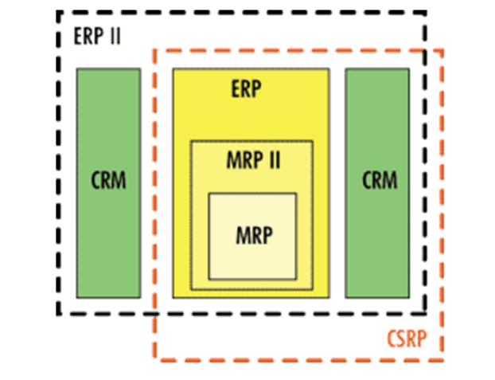
Соотношение понятий SCM, ERP, ERP II, CRM, MRP и MRP II (1)

Slide 97
Соотношение понятий SCM, ERP, ERP II, CRM, MRP и MRP II (2)
CSRP (Customer Synchronized Resources Planning) — управление, ориентированное на взаимодействие с клиентами, — планирование ресурсов, синхронизованное с покупателем.
CSRP = ERP + CRM
ERPII = ERP + CRM + SCM

Slide 98
Системы BI (системы бизнес-аналитики)
Business intelligence (сокращённо BI) — это методы и инструменты для перевода необработанной информации в осмысленную, удобную форму.

Slide 99
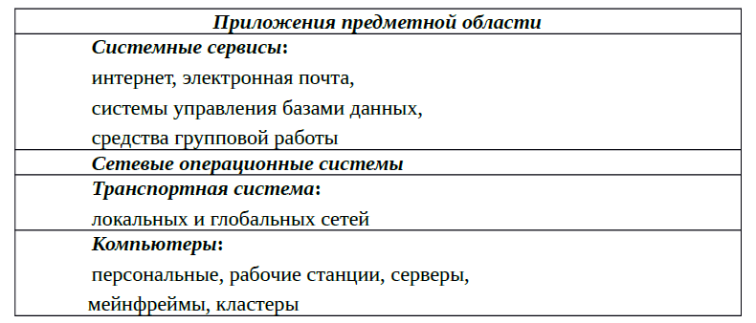
Иерархическая модель информационной системы

